Slide 1
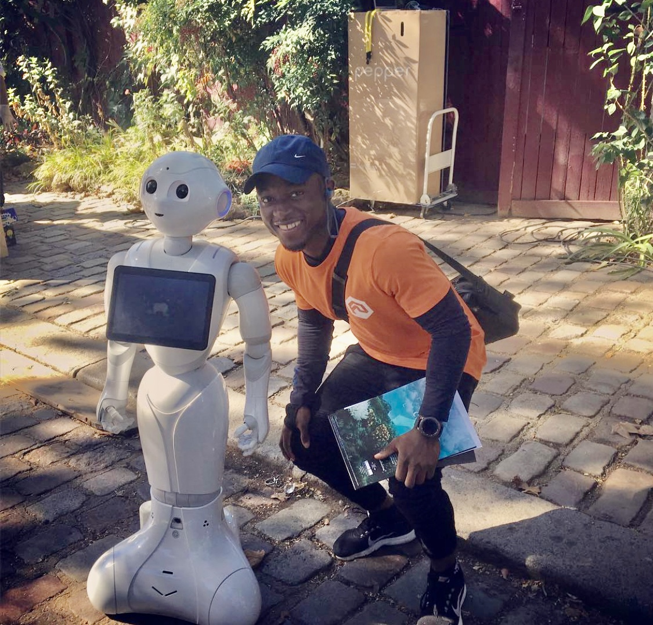
Classification automatique des bien de consommation
Etude de la faisabilité d’un moteur de Classification

Slide 2

Contexte
L’entreprise "Place de marché”, souhaite lancer une marketplace e-commerce. Sur celle-ci, des vendeurs proposent des articles à des acheteurs en postant une photo et une description.
Pour rendre l’expérience utilisateur des vendeurs et des acheteurs la plus fluide possible, et dans l'optique d'un passage à l'échelle, place de marché aimerais donc automatiser cette tâche.
Elle fait donc appel à nous pour étudier la faisabilité d'un moteur de classification des articles en différentes catégories, avec un niveau de précision suffisant.

Slide 3

Mission
Notre objectif, est de faire une étude de faisabilité d’un moteur de classification des articles, basé sur une image et la description d’un produit, pour l’automatisation de l’attribution de la catégorie d’article avec un niveau de précision suffisant.

Slide 4
Pistes Envisagées
Bien plus qu’une analyse des catégories ….
Nous allons analyser le jeu de données en réalisant un prétraitement des descriptions des produits et des images, une réduction de dimension , puis un clustering.
1
Problématique et Présentation du Jeu de données
2
Nettoyage et Exploration des données
3
Prétraitement des données images et textuelles pour obtenir un jeu de données exploitable
4
Mise en œuvre des techniques de réduction de dimension et Représentation graphique des données

Slide 5
Problématique
Etude de la faisabilité d’un moteur de Classification d’article en effectuant un prétraitement sur les images et descriptions des produits du jeu de données

Slide 6

Environment
de Travail
Cette photo par Auteur inconnu est soumise à la licence CC BY-SA-NC

Slide 7






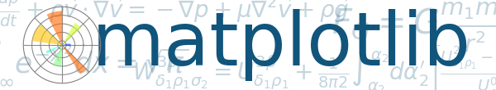


Environment de Travail
2018
86%

Slide 8
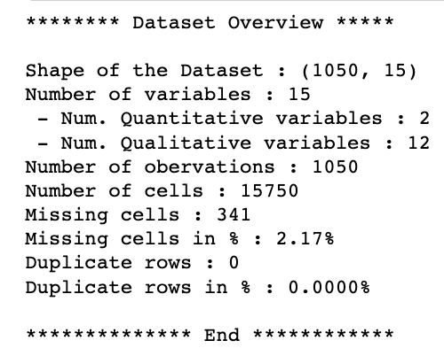
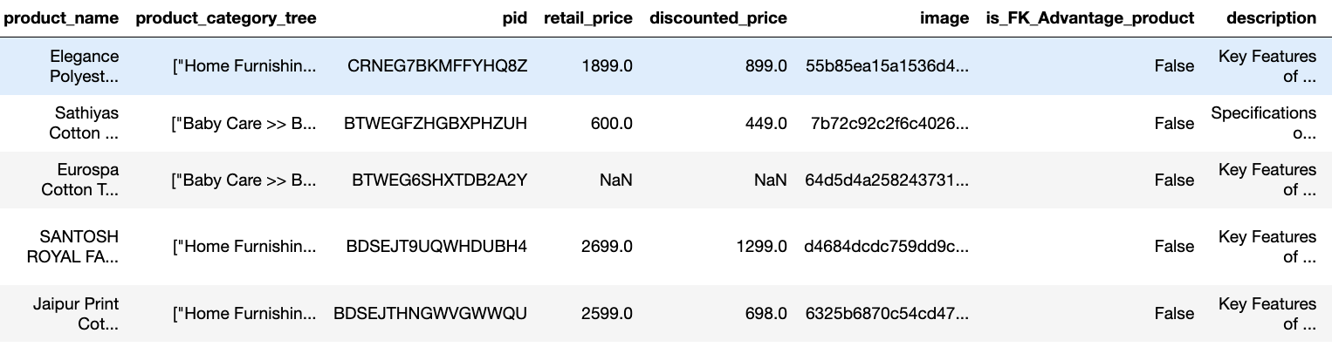
Présentation du Jeu de Données

Slide 9
Nettoyage et Exploration des données
Nettoyage des données
Analyse Exploratoire des données

Slide 10
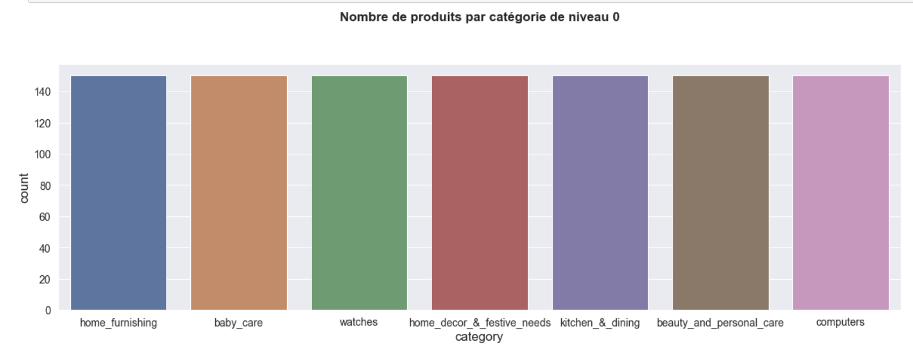
Netoyage et Exploration

Slide 11
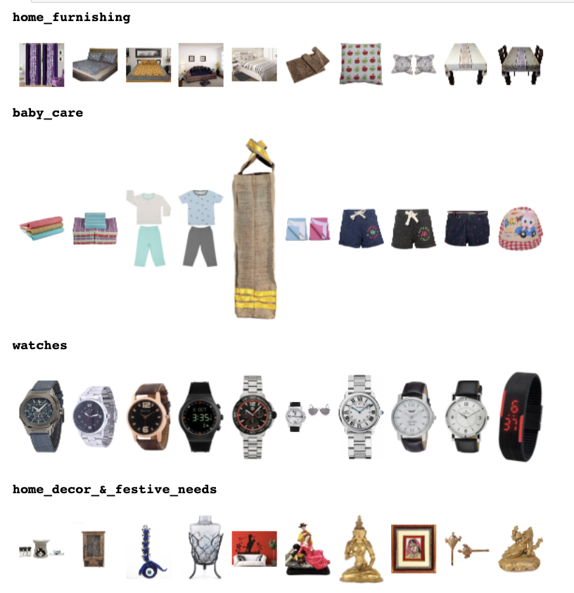
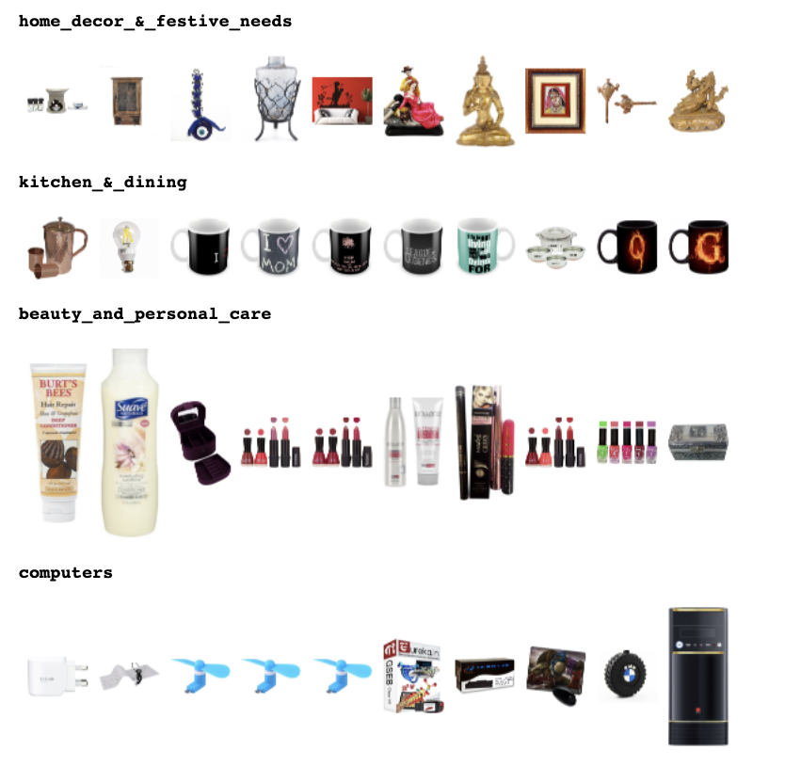
Présentation du Jeu de Données
Notes:
Les donées founies par Olist sont réparties dans plusieurs tables SQL que nous avons importées dans notre notebook via la librairie pandans de python.

Slide 12
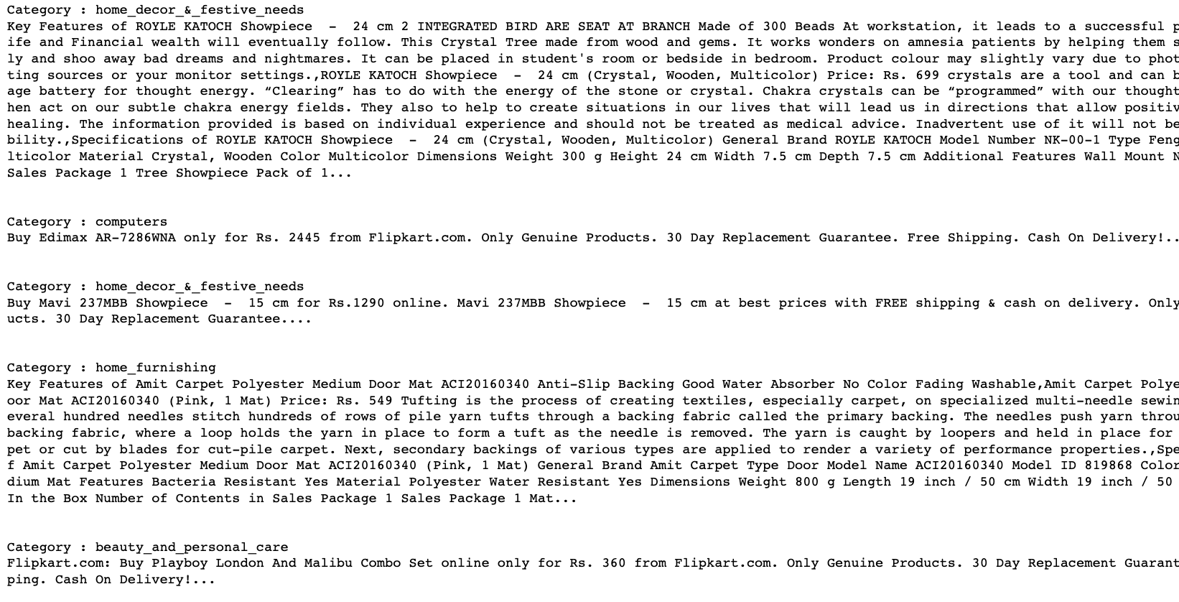
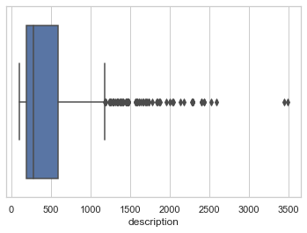
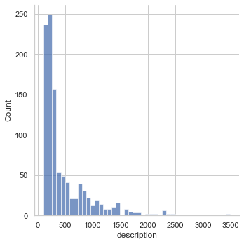
Notes:
Tables : Clients, produits, commandes, vendeurs et geolocalisation

Slide 13
Prétraitement des données textuelles et réduction de dimension
Prétraitement des textuelles
Reduction de Dimension
Représentation Graphique

Slide 14
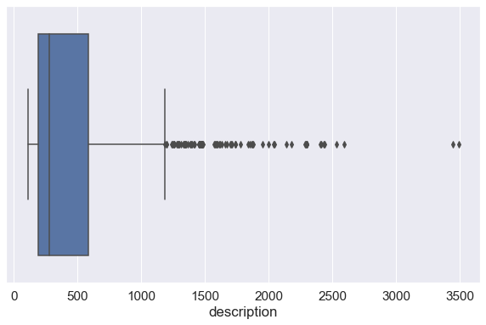
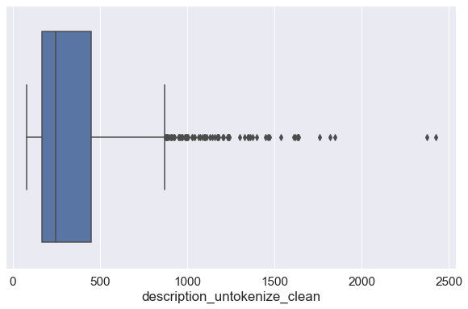
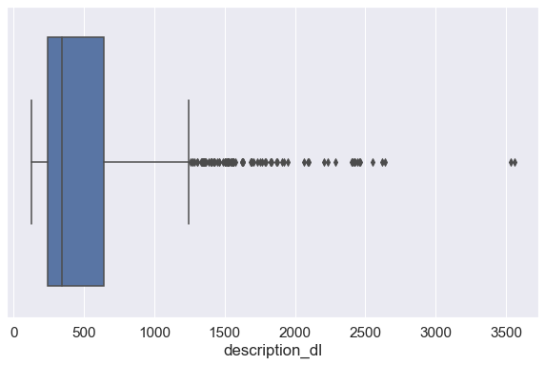
Prétraitement des données textuelles
Les grandes étapes à faire pour le traitement du **corpus**
- Suppression des ponctuations
- Tokenisation
- Suppression des tokens de taille < 2
- Suppression des stopwords
- Stemming
- Lemmatisation
- Conversion des mots en vecteurs de features (BOW, TF-IDF)
2018
86%

Slide 15
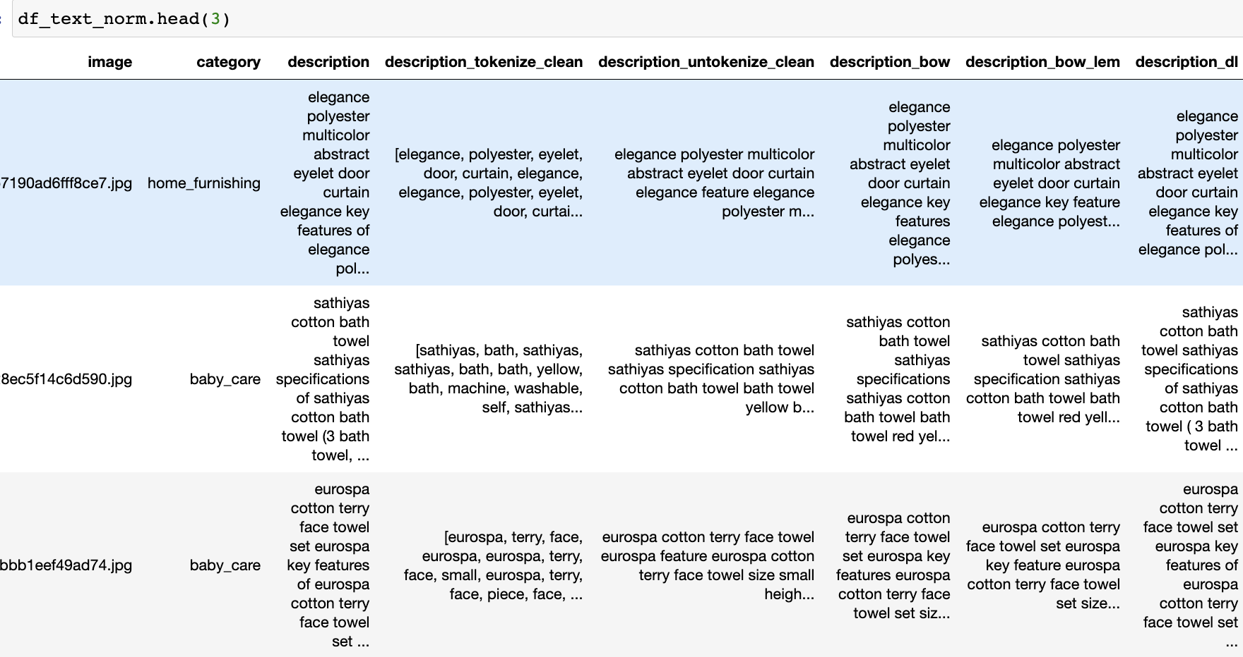
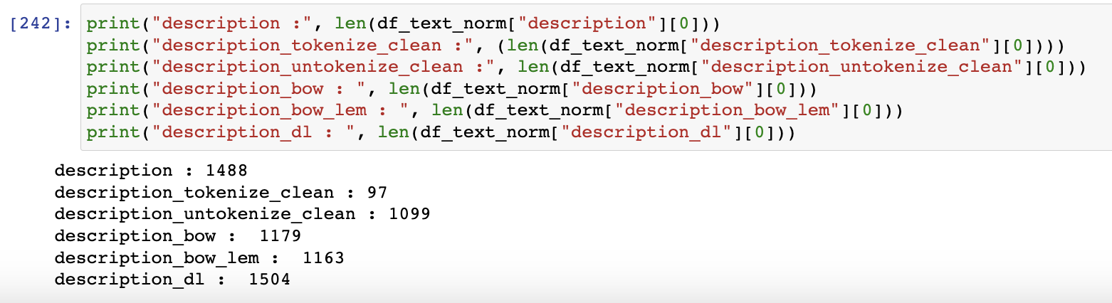
Prétraitement des données textuelles
2018
86%

Slide 16
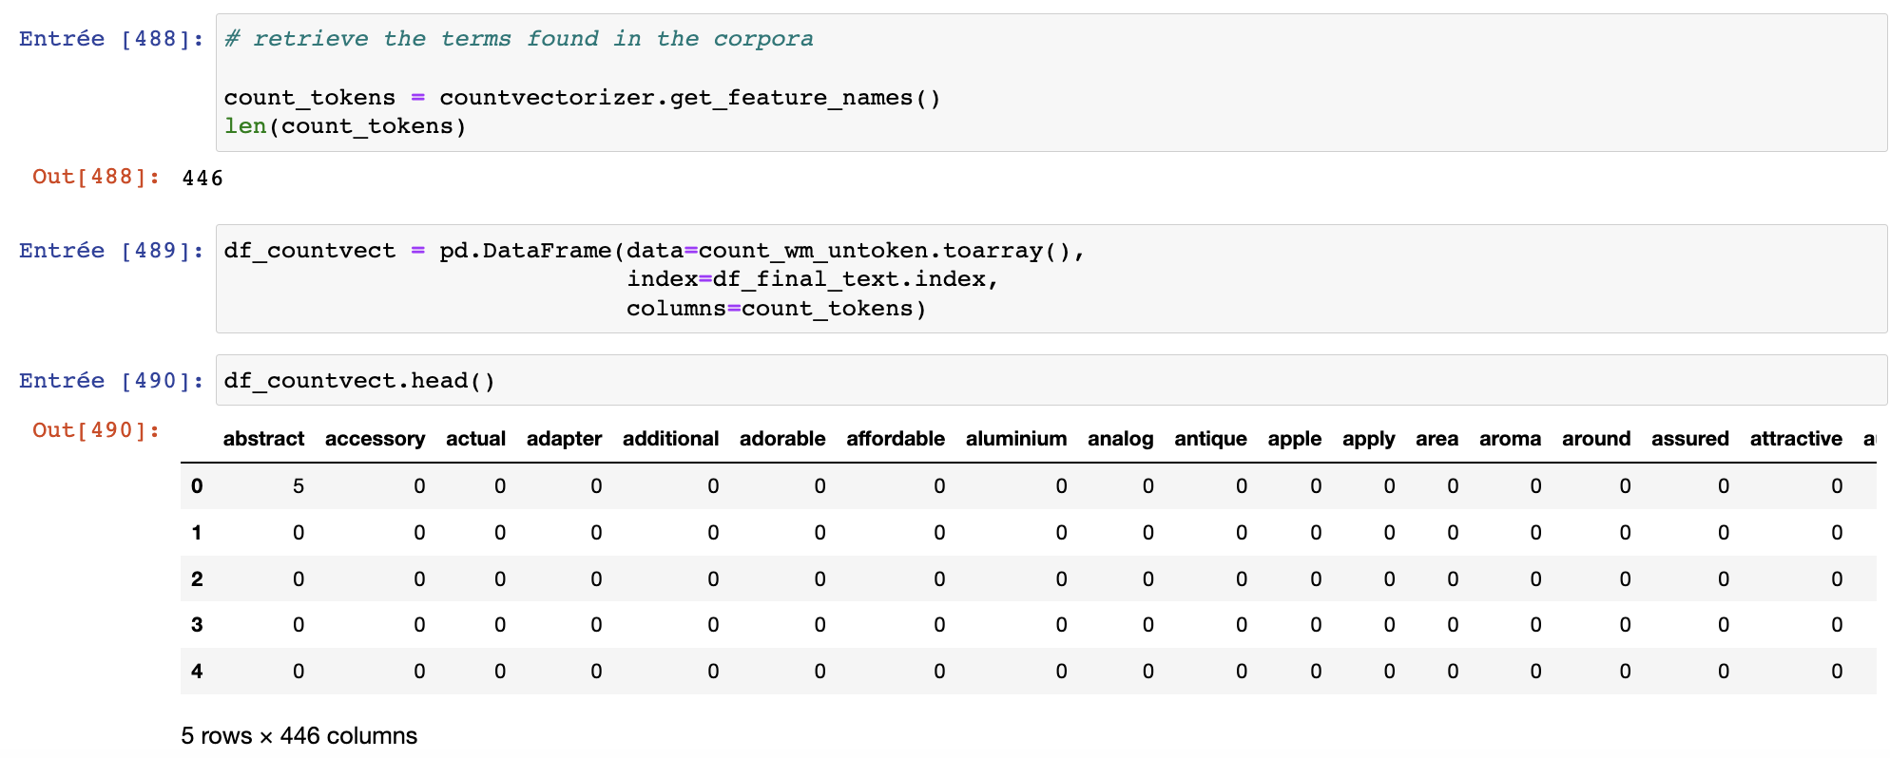
Bag-of-Words / TF-IDF
2018
86%

Slide 17
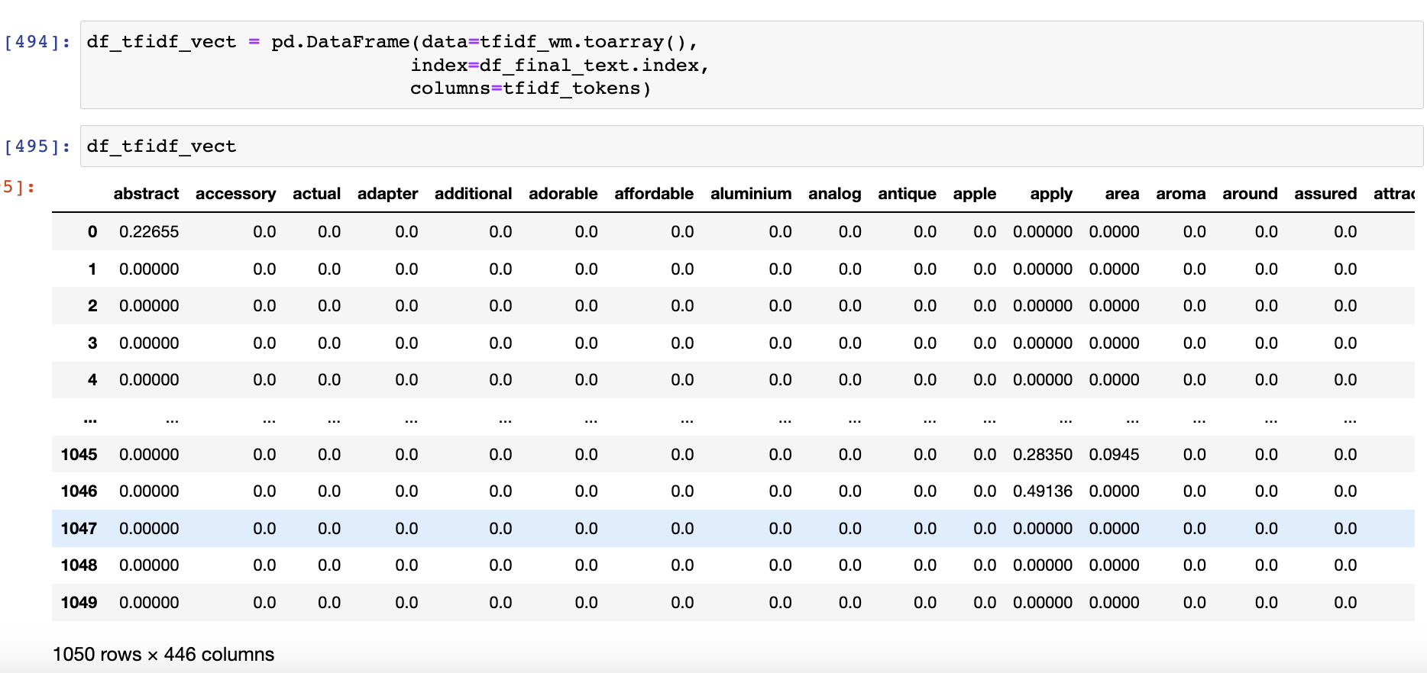
Bag-of-Words / TF-IDF
2018
86%

Slide 18
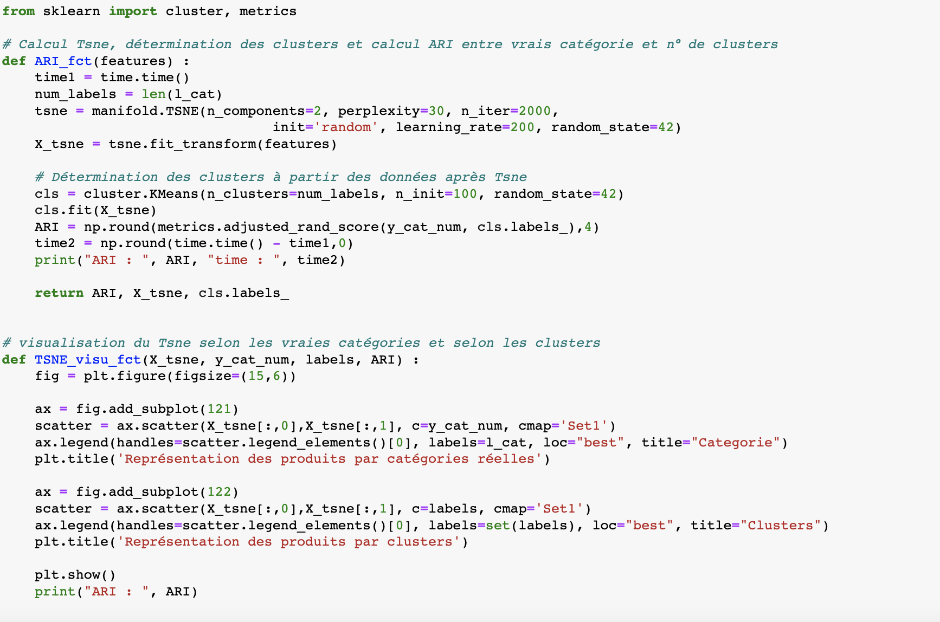
Reduction de Dimension et Clustering
2018
86%

Slide 19
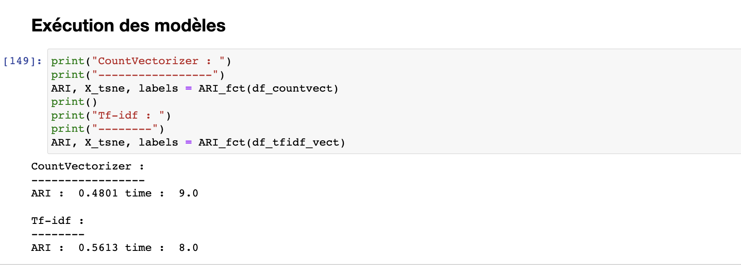
Reduction de Dimension et Clustering
2018
86%

Slide 20
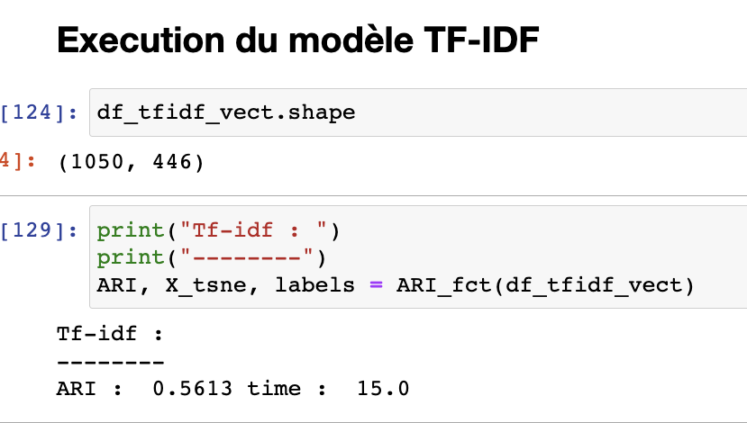
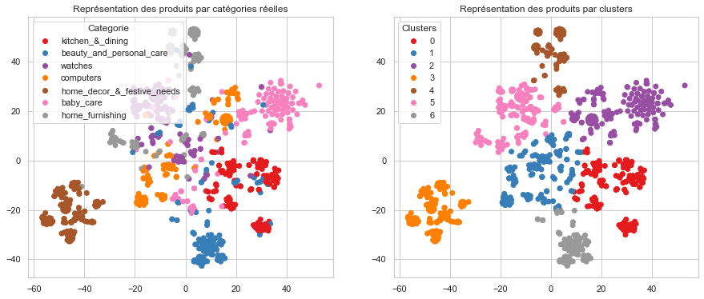
Reduction de Dimension et Clustering
TF_IDF
2018
86%

Slide 21
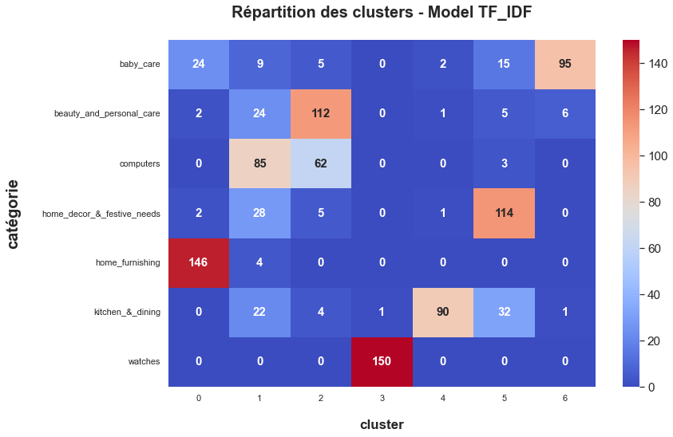
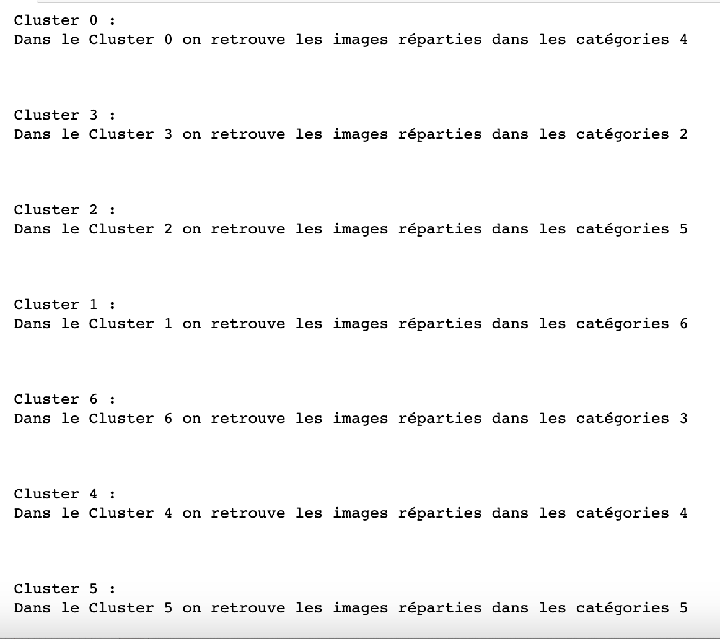
Reduction de Dimension et Clustering
TF_IDF
2018
86%

Slide 22
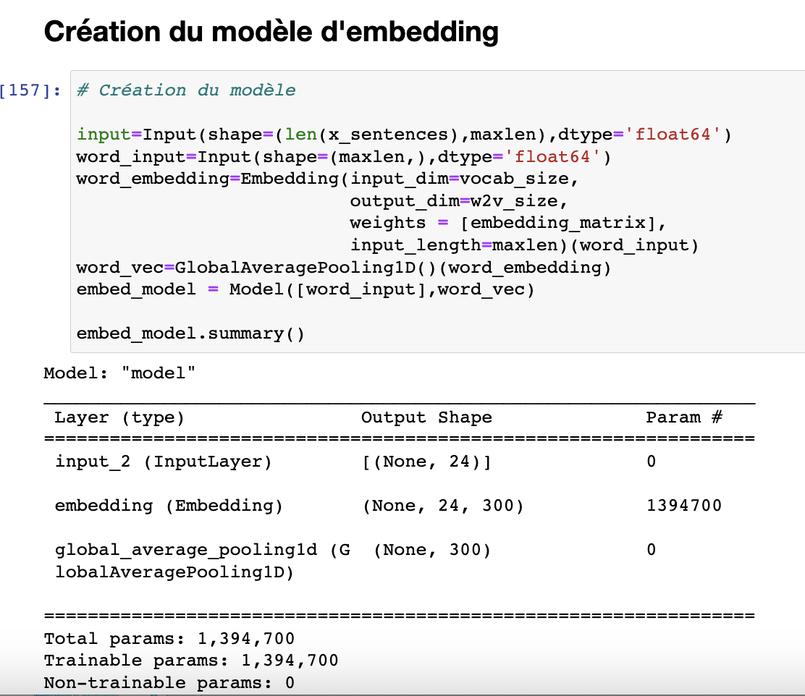
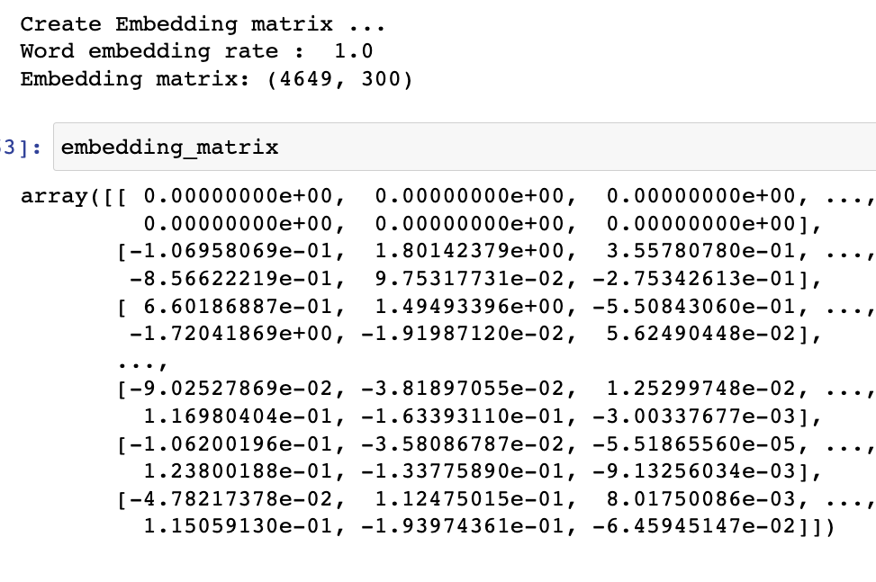
Reduction de Dimension et Clustering
Modèle Word2Vec
2018
86%

Slide 23
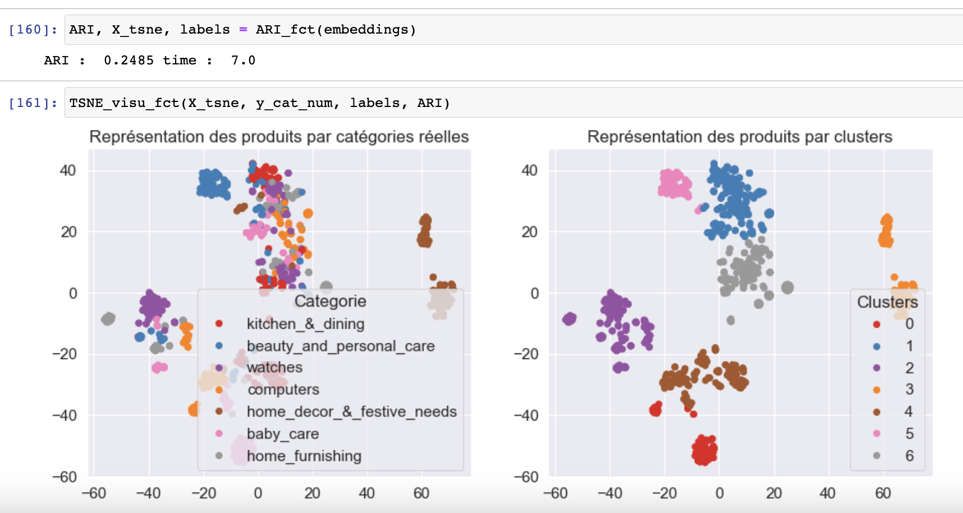
Reduction de Dimension et Clustering
Modèle Word2Vec
2018
86%

Slide 24
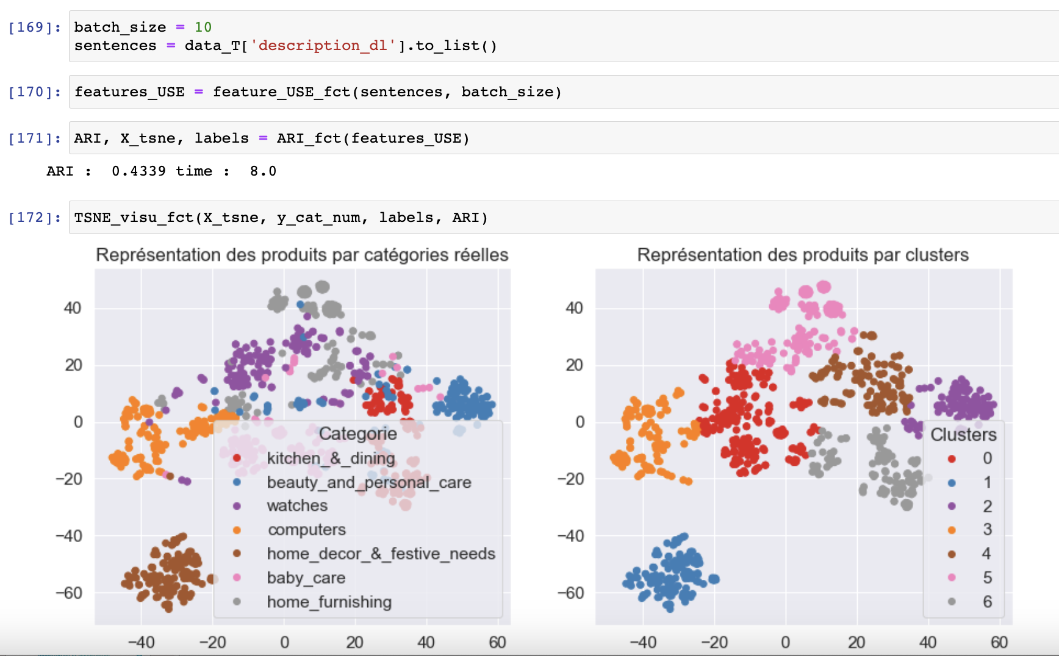
Reduction de Dimension et Clustering
Universal Sentence Encoder
2018
86%

Slide 25
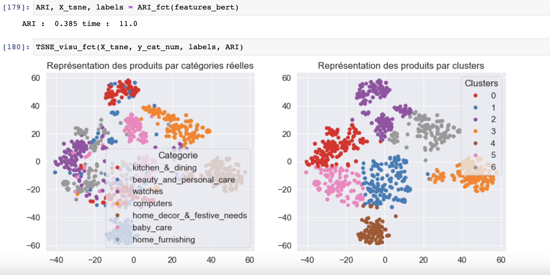
Reduction de Dimension et Clustering
BERT
2018
86%

Slide 26
Analyse et Prétraitement des Image via
SIFT
Création des descripteurs par image et toutes images
Création des descripteurs par image et toutes images
Création de clusters de descripteurs
Création d'histogramme par image
Reduction de dimension PCA/T-SNE
Analyse visuelle : Affichage T-SNE selon les catégories d'images

Slide 27
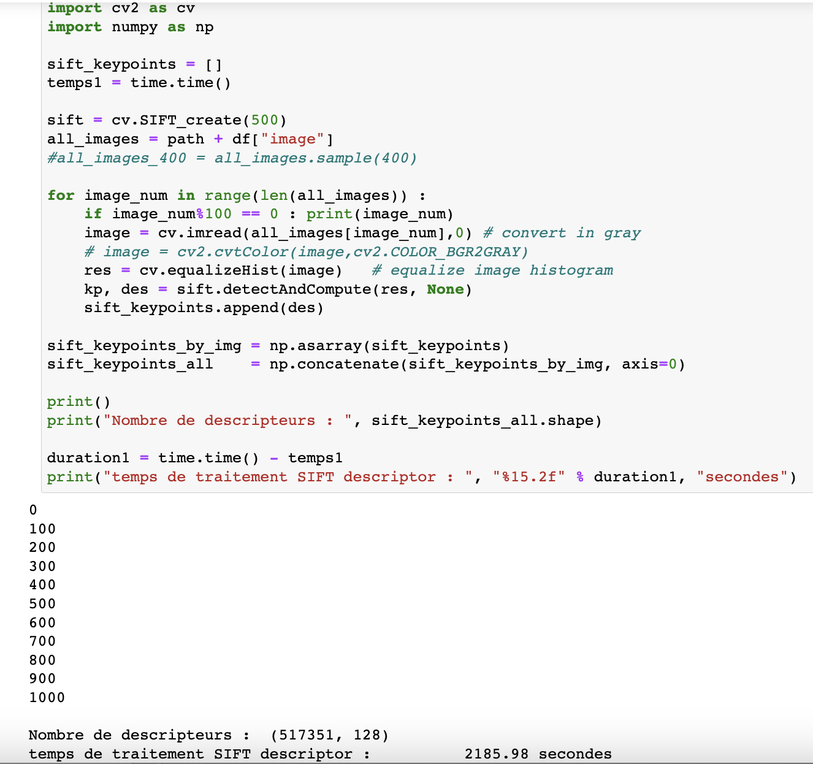
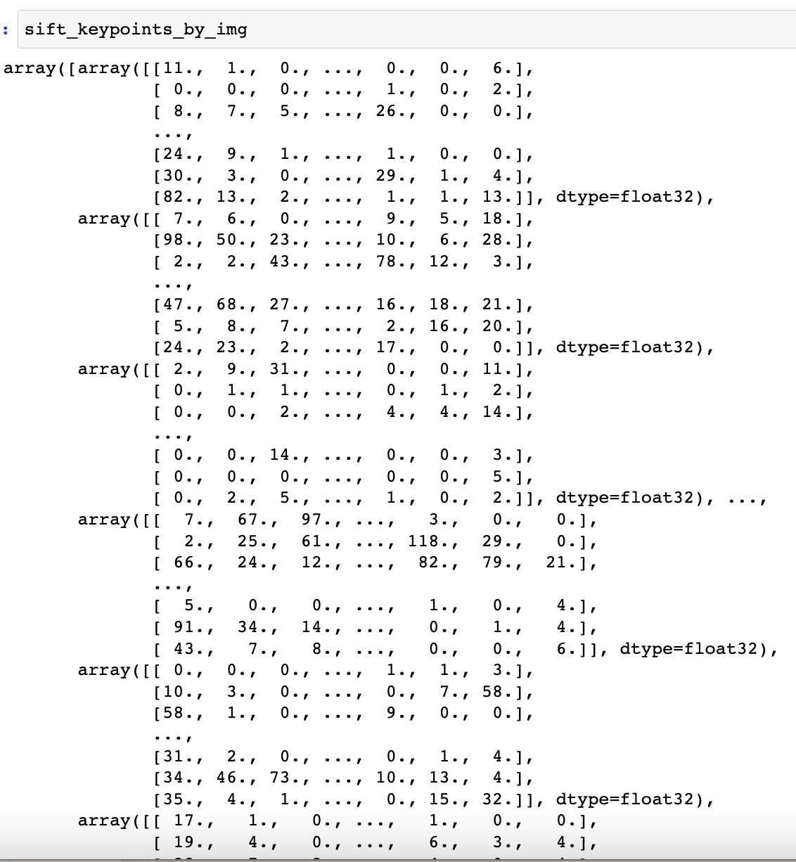
Créations des descripteurs de chaque image

Slide 28
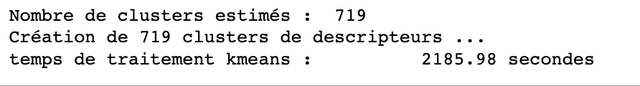
Création des clusters de descripteurs
Regroupement de descripteurs par clusters (Kmeans)
Nombre de clusters = racine carré du nombre de descripteurs total
Utilisation de MiniBatchKMeans pour obtenir des temps de traitement raisonnables

Slide 29
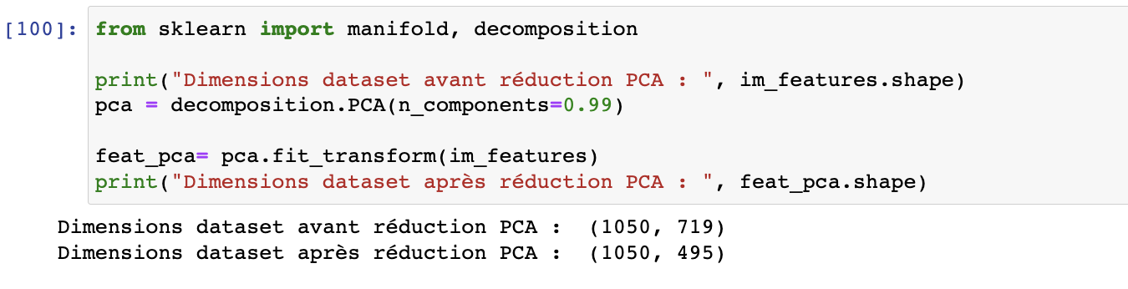
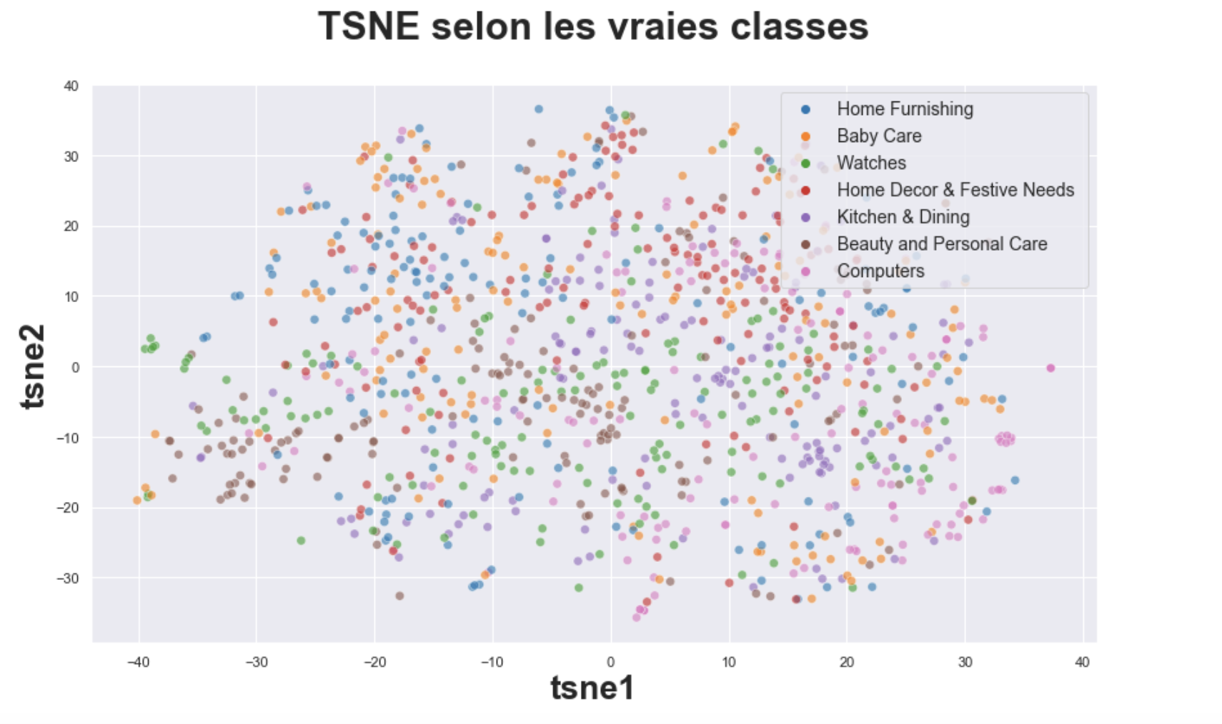
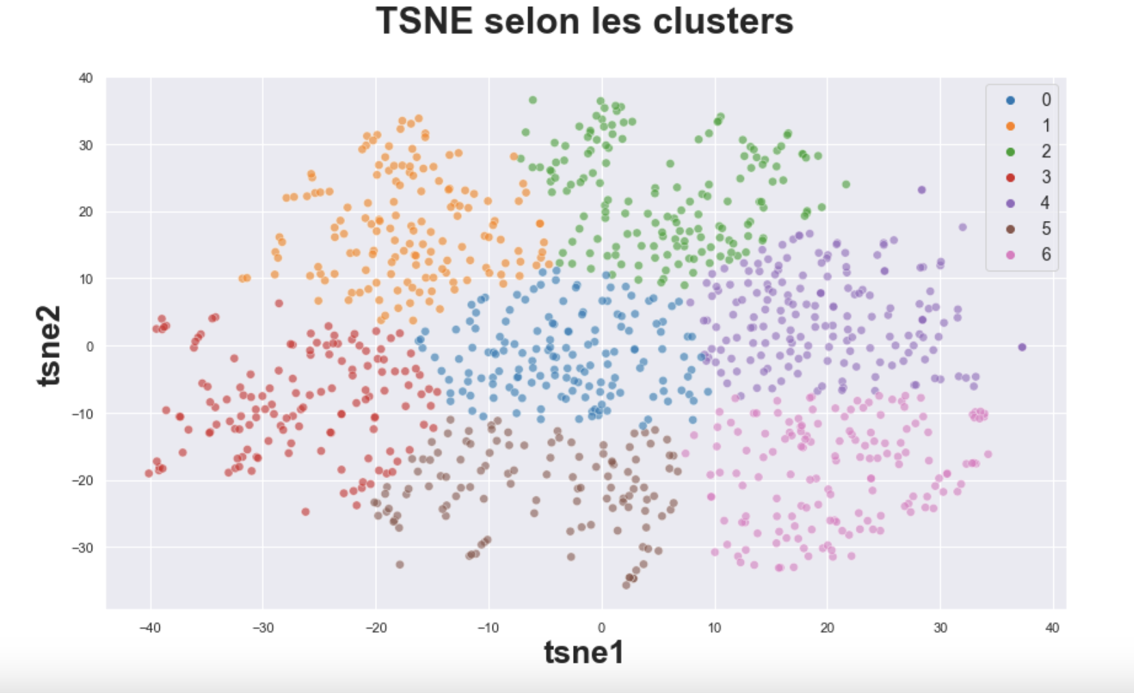
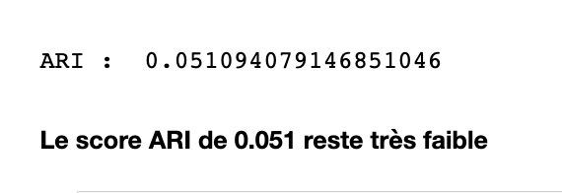
Reduction de Dimension PCA & TSNE

Slide 30
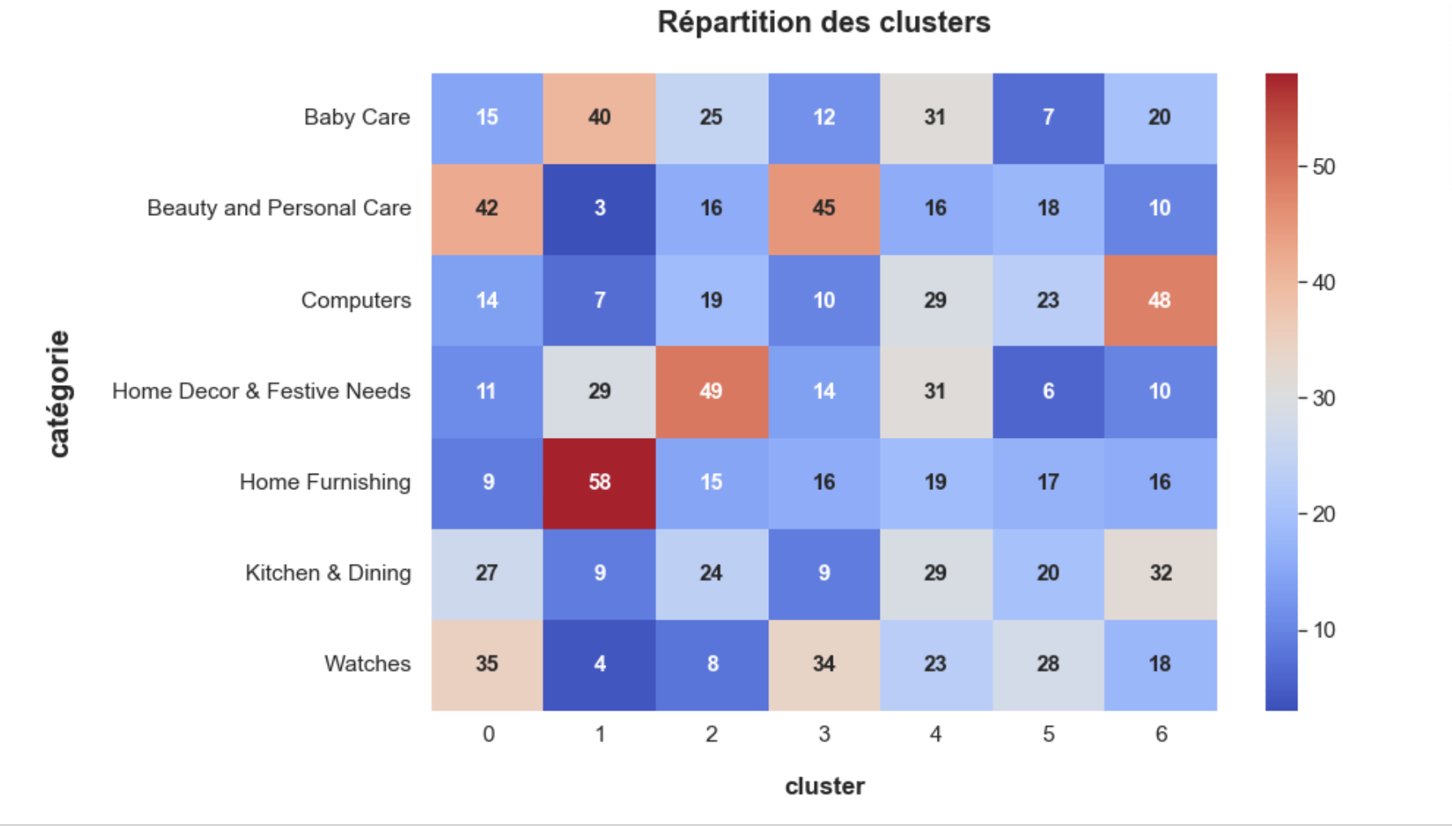
Reduction de Dimension PCA & TSNE

Slide 31
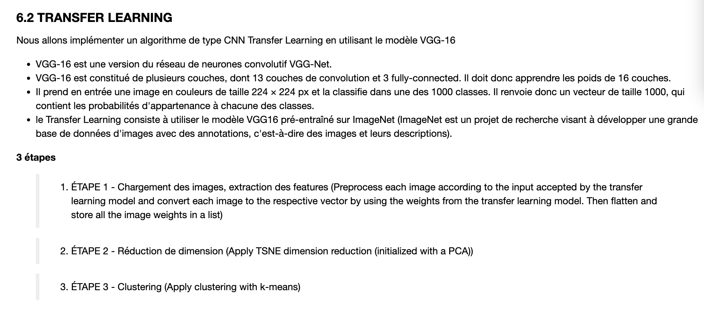
Transfert Learning – Vgg16

Slide 32
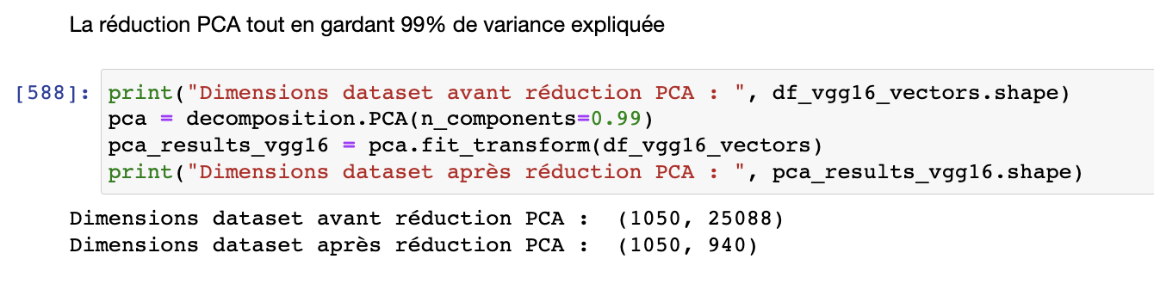
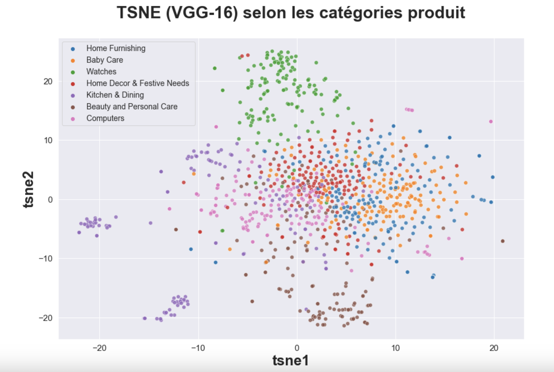
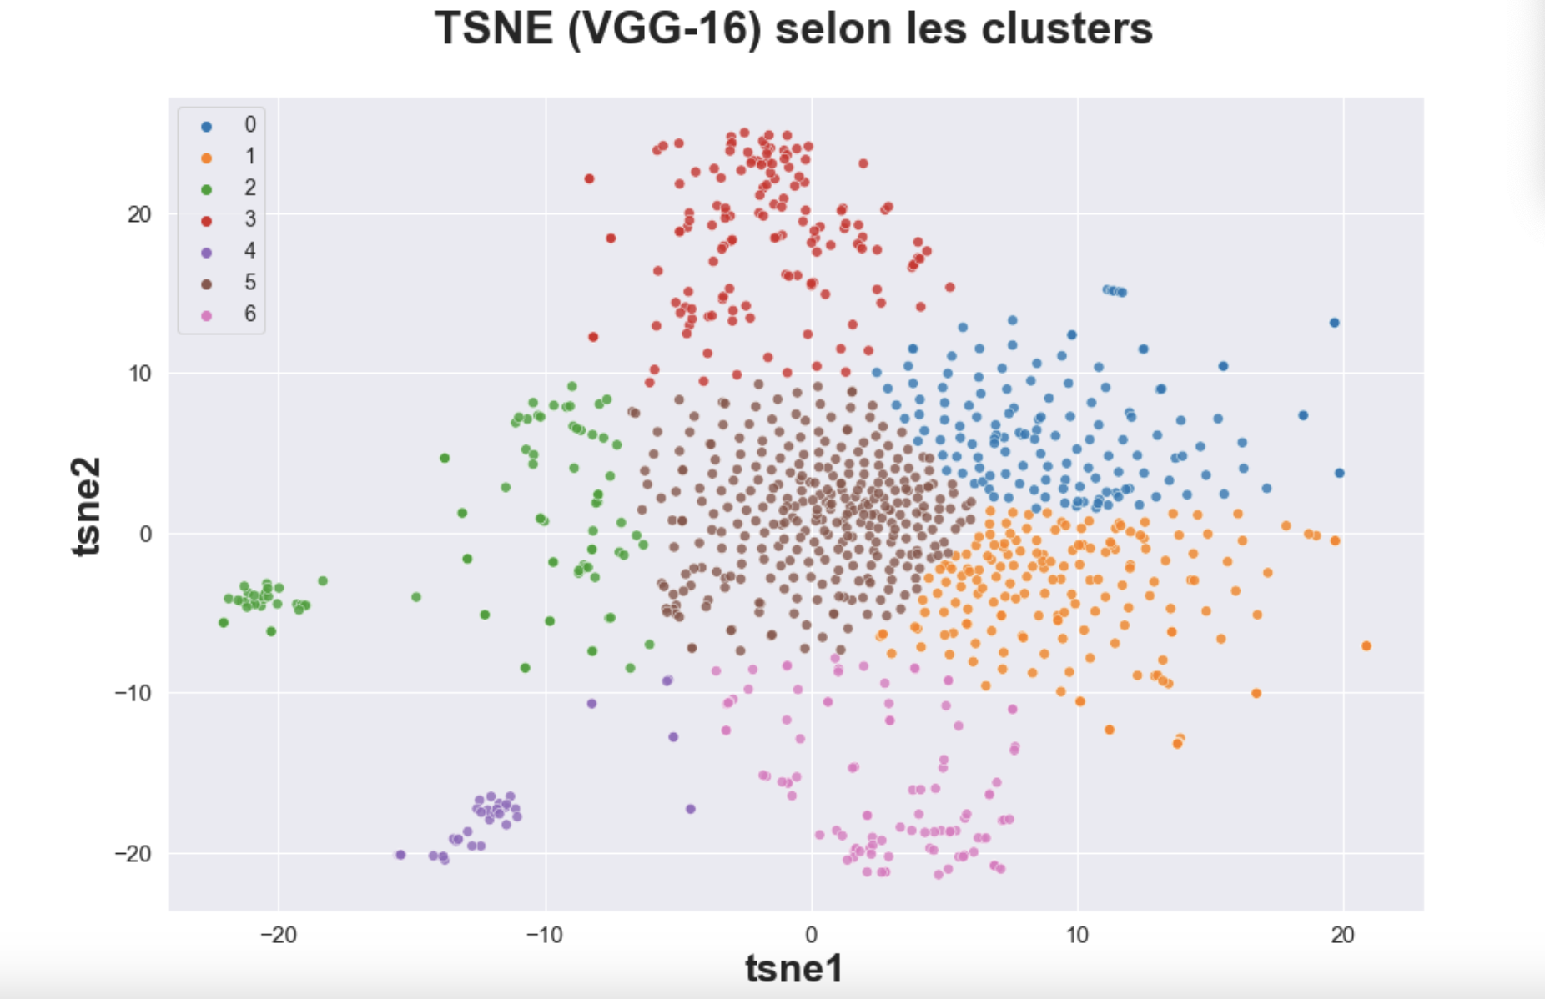
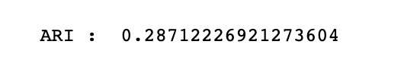
Transfert Learning – Vgg16

Slide 33
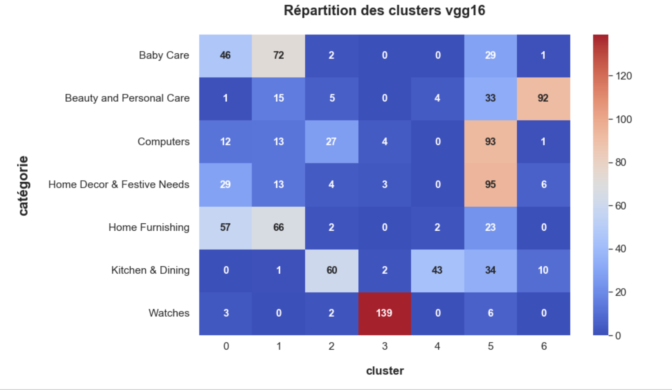
Transfert Learning – Vgg16

Slide 34
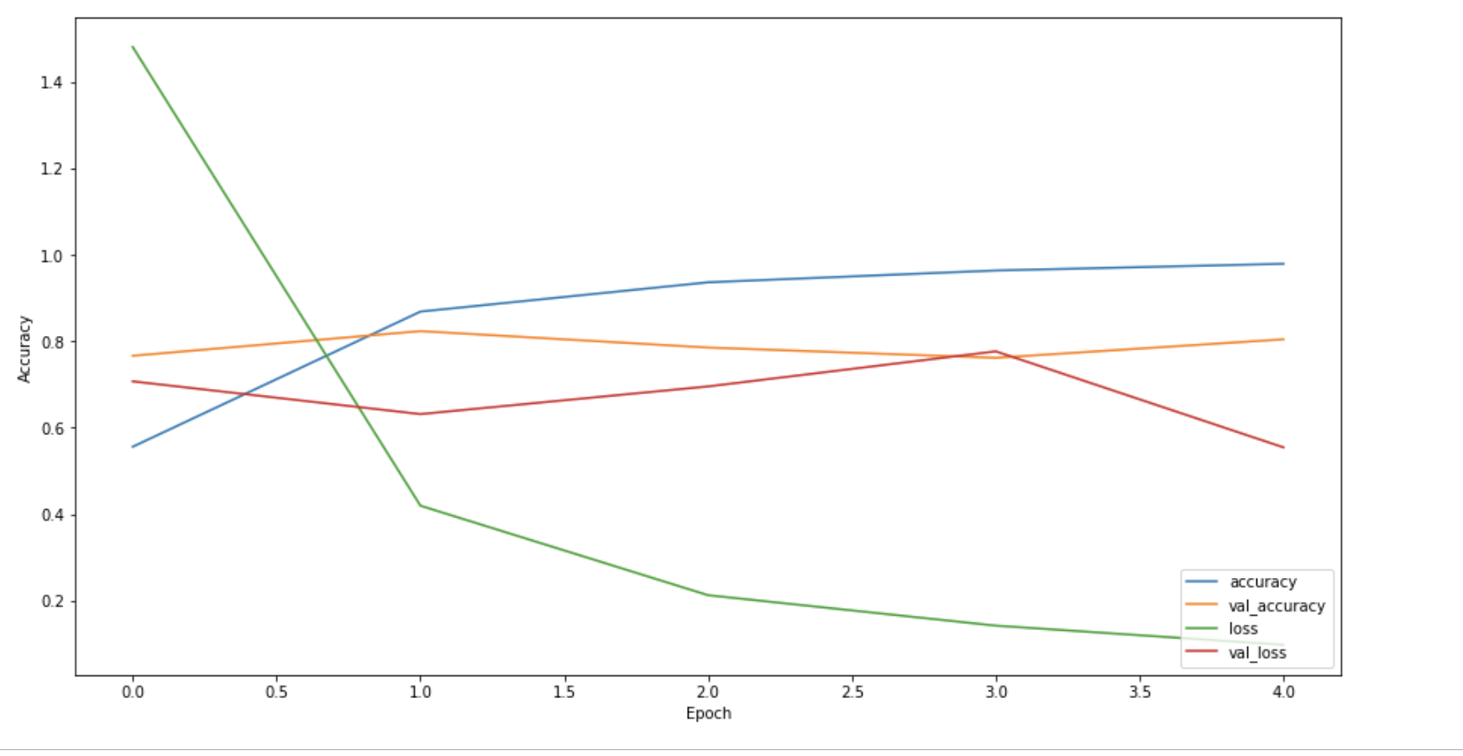
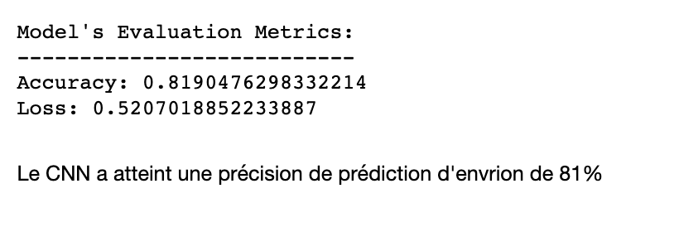
Classification – Vgg16

Slide 35
MERCI POUR VOTRE
ATTENTTION
Thomas AWOUNFOUET
Aspiring Data Scientist

